Slide 1
PODGORICA
SAUFTOUR
24. – 26. April 2026 · Montenegro
Drei Tage · Drei Nächte · Viele Biere
Flug W6 7602 / W6 7601 · Wizz Air · Dortmund ↔ Podgorica

Slide 2
Der Trip auf einen Blick
2 / 22
EINE KURZFASSUNG DER 3 TAGE
01
FREITAG
02
SAMSTAG
03
SONNTAG
24. APRIL
25. APRIL
26. APRIL
11:45 · Landung in Podgorica
Leichter Lunch + Einkauf
14:10 · Check-in Wohnung
Warmup-Kneipe ab 15:00
Regionales Dinner
Craft-Bier-Abend bis ca. 03:00
Langer Brunch
4 h Sportsbar-Terrasse
Gehobenes regionales Dinner
Craft-Bier-Kneipe
Party-Finish bei Morrison
Raus bis 03:00 Uhr
Check-out morgens
Gepäck mitnehmen
Langer Brunch (2,5 h)
Taxi zum Flughafen
17:30 · Abflug
19:55 · Landung DTM

Slide 3
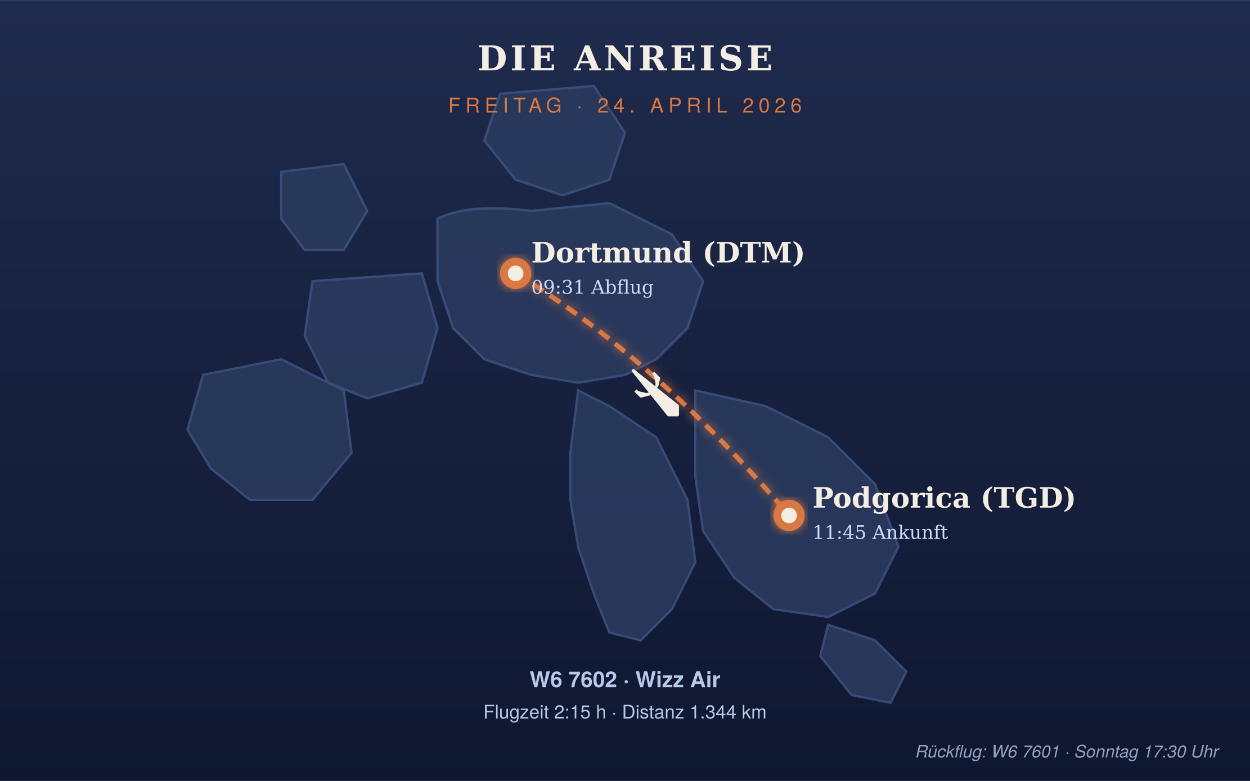
Die Anreise
3 / 22
WIZZ AIR · DIREKTFLUG
HINFLUG
W6 7602
Freitag · 24. April 2026
09:31 DTM Dortmund
11:45 TGD Podgorica
Flugzeit 2:15 h · 1.344 km
RÜCKFLUG
W6 7601
Sonntag · 26. April 2026
17:30 TGD Podgorica
19:55 DTM Dortmund
Flugzeit 2:25 h

Slide 4
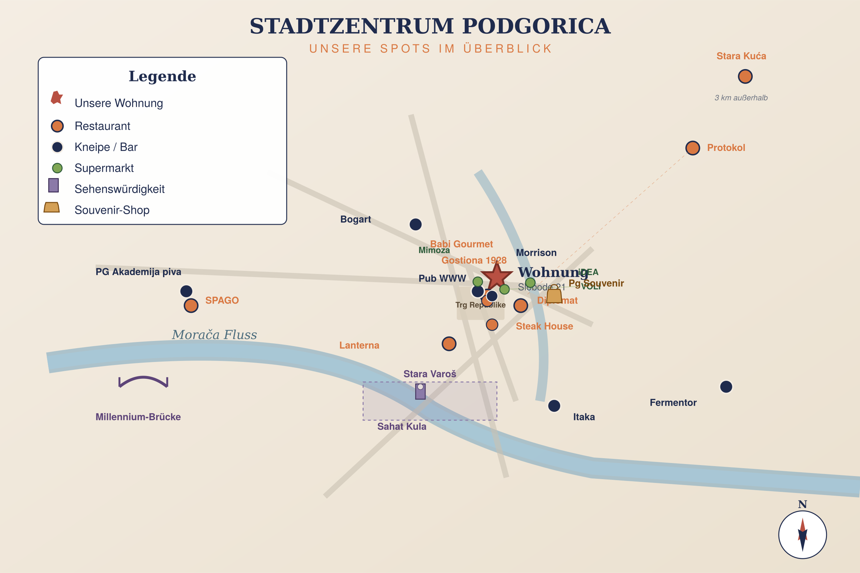
Podgorica auf einen Blick
4 / 22
ALLE SPOTS, DIE WIR ABFAHREN
Kurz-Orientierung
Wohnung
Slobode 21
Restaurants
8 regionale Spots
Kneipen
6 Abend-Locations
Supermärkte
3 in Laufweite
Sightseeing
Stara Varoš + Sahat
Souvenirs
für die Freundinnen
UNSERE WOHNUNG
Slobode 21, 4. Stock
81000 Podgorica
Check-in ab 14:00

Slide 5
Wohnung & Versorgung
5 / 22
SLOBODE 21 · DAS UMFELD
EINKAUF & VERSORGUNG
DIE WOHNUNG
Supermärkte in Laufweite
Slobode 21
⚠ SONNTAG SIND ALLE 3 SUPERMÄRKTE GESCHLOSSEN
4. Stock · 81000 Podgorica
→ Verpflegung für Sonntag schon am Freitag mit einkaufen
Check-in: ab 14:00 Uhr am Freitag
Check-out: morgens am Sonntag
Lage: Direkt im Zentrum. Alles fußläufig erreichbar.
Die Wohnung liegt in der Slobode-Straße – genau zwischen Trg Republike (Hauptplatz) und der Ausgehmeile Njegoševa. Zu jedem Restaurant und Kneipe auf dem Plan sind es maximal 10 Minuten zu Fuß.
VOLI
400 m · 5 Min
Mo-Sa 7:30 – 21:30
Größter · volle Auswahl
6 Novaka Miloševa
Mimoza Market
350 m · 5 Min
Mo-Sa 7:30 – 21:30
Klein · direkt auf Slobode
5 Slobode
iDEA
500 m · 7 Min
Mo-Sa 7:00 – 24:00
Geht bis Mitternacht
Bulevar Ivana Crnojevića

Slide 6
Tag 1 — Freitag, 24. April
6 / 22
ANKUNFT & EINSTIEG
11:45
Landung TGD
W6 7602 aus Dortmund. Koffer holen, weiter zum Taxi.
12:15
Taxi ins Zentrum
Eko Taxi (+382 19 700) oder Bolt-App. ~15 €, 25 Min Fahrt.
12:40
Leichter Lunch
Gostiona 1928 — traditionell, Terrasse, 2 Min von der Wohnung.
13:45
Einkauf VOLI
Wasser, Snacks, Biere. WICHTIG: Sonntagsvorrat gleich mit!
14:10
Wohnung · Check-in
Koffer ausladen, 30 Min ankommen, kurz frisch machen.
15:00
Warmup-Kneipe
PG Akademija piva — regionale Brauerei mit Terrasse. 3,5 h Zeit.
19:00
Dinner
3 Optionen: Lanterna · Diplomat · Stara Kuća (siehe Details).
22:30
Craft-Bier-Abend
Bogart (4.9 ⭐) oder Itaka Library Bar (4.8 ⭐) am Fluss.
00:00+
Optional: Morrison Pub
Freitags bis 03:00. Live-Musik, falls noch Dampf da ist.
Tipp: Restaurant-Reservierung Freitag-Nachmittag anrufen — abends wird's voll.

Slide 7
Tag 2 — Samstag, 25. April
7 / 22
SPORTSBAR-TAG · DIE VOLLE DRÖHNUNG
12:00
Langer Brunch
SPAGO, Diplomat oder Gostiona 1928 — 2 h entspannt, Kaffee dazu.
14:30
Pub WWW Sportsbar
4 h auf der großen Terrasse. Flatscreens, Tuborg vom Fass, Fußball schauen.
19:30
Gehobenes Dinner
3 Optionen: Protokol (Nr. 1 der Stadt) · Babi Gourmet · Steak House.
22:30
Craft-Bier-Kneipe
Fermentor (lokal gebraut) oder Itaka Library Bar unter der Brücke.
00:00
Morrison Party-Finish
Samstags bis 03:00. Live-Musik, DJ, viele Leute.
03:00
Heimweg
Zu Fuß oder per Bolt-App — 5 Min zur Wohnung.

Slide 8
Tag 3 — Sonntag, 26. April
8 / 22
AUSKLANG MIT GEPÄCK & ABFLUG
⚠ Check-out ist morgens — Gepäck muss den ganzen Tag mit
10:30
Aufstehen & packen
Letzte Sachen in den Koffer, Küche klar machen, Müll raus.
11:00
Check-out
Schlüssel zurück, Gepäck mitnehmen — keine Kneipenrunde mehr.
11:30
Langer Brunch (2,5 h)
Diplomat oder Gostiona 1928 — beide nah an Wohnung, Platz für Koffer.
14:15
Taxi zum TGD
Eko Taxi oder Bolt, ~15 €, 25 Min Fahrt.
14:45
Am Flughafen
Checkin, Security — Wizz Air ist straff mit Handgepäck-Regeln.
17:30
Abflug W6 7601
Nach Dortmund. Flugzeit 2:25 h.
19:55
Landung DTM
Willkommen zurück. Heimfahrt nach Cloppenburg.

Slide 9
Konoba Lanterna
9 / 22
FREITAG DINNER · OPTION A — TRADITIONELLE KONOBA
AUSZUG AUS DER SPEISEKARTE
GOOGLE RATING
TRADITIONELL MONTENEGRINISCH
★ 4.7
Spezialitäten
Preisniveau
€€ · Mittelklasse
Reservierung
+382 67 663 163
Veal under the bell (für 2)
~35 €
Kačamak (Polenta mit Käse)
~10 €
1.778 Bewertungen
Ćevapi mit Zwiebel & Brot
~10 €
Hauptgerichte & Beilagen
ÜBER DAS RESTAURANT
Klassische Konoba in einem historischen Gebäude von 1630. Zentraler Innenhof mit uraltem Olivenbaum, Steinmauern, warme Beleuchtung. Tradition trifft auf ehrliche Küche — Portionen sind großzügig, Preise moderat. Top 10 Dinner-Restaurants Podgorica auf Tripadvisor.
Kalbssuppe (teleća čorba)
~5 €
Pastrmka (Forelle vom Grill)
~14 €
Shopska Salat
~5 €
Hausmacherart
Hausgemachtes Brot „lepinja“
~3 €
„WAS GÄSTE SAGEN“
Hausmacher-Rakija 2 cl
~2 €
„Traumhafter Innenhof mit altem Olivenbaum in der Mitte. Ruhig, entspannt — wirkt wie ein Rückzugsort mitten in der Stadt.”
— Google-Review, DE paraphrasiert
„Das Veal under the bell war butterzart, perfekt gewürzt. Pflicht-Gericht. Portionen reichen für zwei.”
— Wanderlog
Nikšićko Pivo 0,5 l
~2,50 €
Speisekarte öffnen (PDF)

Slide 10
Restoran Diplomat
10 / 22
FREITAG DINNER · OPTION B — MEDITERRAN & REGIONAL
AUSZUG AUS DER SPEISEKARTE
GOOGLE RATING
MEDITERRAN · REGIONAL
★ 4.8
Signature
Preisniveau
€€ · 30-35 €/Person
Reservierung
+382 67 993 339
Kalbsbacke in Rotwein mit Kartoffelpüree
~18 €
Brotkörbchen + 3 Pasten-Dips
gratis
545 Bewertungen
Spaghetti Carbonara
~10 €
Vorspeisen & Salate
ÜBER DAS RESTAURANT
Gehobener mediterran-regionaler Tisch direkt am Trg Republike, 3 Minuten von unserer Wohnung. Bekannt für die Kalbsbacke in Rotwein (Signature-Dish) und das kostenlose Brotkörbchen mit drei Sorten und hausgemachten Pasten als Starter. Entspannte Atmosphäre ohne Fine-Dining-Theater.
Caprese Salad
~8 €
Chicken Caesar Salad
~9 €
Crnogorska zakuska (Käse/Prosciutto)
~14 €
Dessert & Getränke
Apple Pie Montenegro-Style
~5 €
„WAS GÄSTE SAGEN“
Weinkarte (Glas ab)
~3 €
„Kalbsbacke in Rotwein war außergewöhnlich — zart wie Butter, intensiv im Geschmack. Selten auf Karten in Podgorica.”
— Google-Review, DE paraphrasiert
„Bestes Essen in drei Wochen Montenegro. Freundlicher Service, richtig gute Weinempfehlungen.”
— Tripadvisor
Einheimisches Bier 0,5 l
~2,50 €
Menü auf Restaurant Guru

Slide 11
Nacionalni Restoran Stara Kuća
11 / 22
FREITAG DINNER · OPTION C — WIE EIN SCHLOSS, 3 KM AUßERHALB
AUSZUG AUS DER SPEISEKARTE
GOOGLE RATING
TRADITIONELL · NATIONALE KÜCHE
★ 4.5
Signature Dishes
Preisniveau
€€ · gehobene Mitte
Reservierung
+382 69 030 204
Lamm in Milch (Jagnjetina)
~22 €
Asche-geröstetes Fleisch + Kartoffeln
~20 €
321 Bewertungen
Veal under the bell (für 2)
~40 €
Vorspeisen & Suppen
ÜBER DAS RESTAURANT
Restauriertes Herrenhaus mit offenem Kamin, wunderschöner Garten, elegante Einrichtung. 3 km außerhalb des Zentrums (Taxi ~5 €). Serviert traditionelle montenegrinische Küche mit modernem Twist — Signature ist Lamm in Milch. Ideal für einen besonderen Abend mit Charakter.
Montenegrinische Aufschnittplatte
~15 €
Kačamak mit Kajmak
~9 €
Lammsuppe
~6 €
Getränke
Einheimischer Rotwein (Glas)
~4 €
„WAS GÄSTE SAGEN“
Vranac-Flasche (regional)
~20 €
„Wunderbarer Ort mit köstlichem Essen und gemütlicher Atmosphäre. Vegetarische Optionen waren überraschend vielfältig.”
— Google-Review, DE paraphrasiert
„Wie ein kleines Schloss — beeindruckende Atmosphäre, offener Kamin in der Mitte, toller Service.”
— Tripadvisor
Hausmacher-Rakija
~2,50 €
Tripadvisor-Profil öffnen

Slide 12
Restoran Protokol
12 / 22
SAMSTAG DINNER · OPTION A — HÖCHSTE BEWERTUNG DER STADT
AUSZUG AUS DER SPEISEKARTE
GOOGLE RATING
REGIONAL-KREATIV · FINE DINING LIGHT
★ 4.9
Gastro-Bar (günstiger)
Preisniveau
€€€ · gehoben
Reservierung
+382 68 222 111
Tartar vom Rindfleisch
22,00 €
Mariniertes Angus-Carpaccio
18,50 €
623 Bewertungen
Crnogorska zakuska
16,00 €
Restaurant · Hauptgerichte
ÜBER DAS RESTAURANT
Höchstbewertetes Restaurant der Stadt. 4.9⭐ bei 623 Reviews. Gehobene regionale Küche mit kreativen Interpretationen. Angus-Steaks, Dry-Aged Fleisch, eigene Zigarrenhumidor. Gastro-Bar-Bereich ist günstiger, Hauptrestaurant für das große Dinner. Vorbestellen — die sind voll am Samstag.
Premium Dry-Aged Steak
42-65 €
Kalbshauptgericht
32-44 €
Fisch-Spezialitäten
30-42 €
Wein & Spirituosen
Hauswein (Glas)
8,00 €
„WAS GÄSTE SAGEN“
Premium Vranac (Flasche)
32-42 €
„Perfekt! Unglaubliches Restaurant, Essen exzellent, Kellner perfekt. Sommelier mit viel Wissen und freundlicher Art.”
— Tripadvisor, DE paraphrasiert
„Sauberes Personal, professionell, immer zur Stelle. Breite Whisky-Auswahl, beeindruckende Zigarren-Humidor.”
— Google-Review
Premium Weine (bis)
650 €
Speisekarte Restaurant öffnen

Slide 13
Babi Gourmet & Wine
13 / 22
SAMSTAG DINNER · OPTION B — MODERN & ELEGANT
AUSZUG AUS DER SPEISEKARTE
GOOGLE RATING
GOURMET · INTERNATIONAL-MEDITERRAN
★ 4.8
Hauptgerichte
Preisniveau
€€€ · gehoben
Reservierung
+382 67 160 393
Langsam geschmorte Rump Steak
~18 €
Beef Stroganoff
~16 €
1.543 Bewertungen
Steak Burger mit karamell. Zwiebeln
~13 €
Pasta & Risotto
ÜBER DAS RESTAURANT
Modernes Bistro im Capital Plaza. Gemütliche, hochwertige Atmosphäre ohne Steifheit. Fokus auf langsam geschmortes Fleisch, Filet Mignon, Seebarsch in Kapern-Zitronen-Sauce. Exzellente Weinkarte. Glutenfreie und vegetarische Optionen verfügbar. Aktiv in Podgorica, Tivat und Bar.
Tagliatelle Truffle mit Gnocchi
~14 €
Risotto-Variationen
~12 €
Tortillas & Tacos
~9 €
Wein & Salate
Vegetarisches Omelett
~8 €
„WAS GÄSTE SAGEN“
Wein-Glas (regional)
~4 €
„Wunderschöner Raum, köstliches Essen, elegante Präsentation. Service auf höchstem Niveau.”
— Google-Review DE paraphrasiert
„Großzügige Portionen, lang gekochtes Fleisch — ein Traum. Das Babi Special Breakfast ist auch top.”
— Wanderlog
Babi Special Weinkarte
gehoben
Website öffnen

Slide 14
Steak House – Grill, Fish & Meat
14 / 22
SAMSTAG DINNER · OPTION C — FÜR DIE FLEISCH-LIEBHABER
AUSZUG AUS DER SPEISEKARTE
GOOGLE RATING
STEAKHOUSE · PREMIUM GRILL
★ 4.7
Signature Steaks
Preisniveau
€€€ · gehoben
Reservierung
+382 68 825 954
Beef Steak mit Süßkartoffel
~24 €
Tagliata mit Trüffel-Püree
~28 €
1.017 Bewertungen
Dry-Aged Ribeye
~32 €
Inklusive (gratis)
ÜBER DAS RESTAURANT
Premium-Steakhouse mit breiter Karte. Du wählst dein eigenes Messer am Tisch, dry-aged Steaks auf höchstem Niveau. Kostenlose Starter-Platte mit Knoblauchbrot und Fisch/Oliven/Käse-Paté. Elegante, warme Atmosphäre — nicht steif. Samstag bis 22:00 Uhr geöffnet.
Knoblauchbrot + 3 Patés
gratis
Messer-Auswahl am Tisch
gratis
Hausgebackenes Brot
gratis
Weitere Gänge
Fisch-Spezialitäten
~20-28 €
„WAS GÄSTE SAGEN“
Beilagen (Kartoffel/Salat)
~4-6 €
„Umfangreiche Karte, aber wir kamen für das Fleisch. Beef Steak mit Süßkartoffel und Tagliata mit Trüffel-Püree — beide perfekt zubereitet.”
— Google-Review DE paraphrasiert
„Das beste Essen, das wir hatten — sind nachmittags und abends am gleichen Tag dort gewesen. Adirs Service war außergewöhnlich.”
— Tripadvisor
Wein-Glas premium
~5 €
Website öffnen

Slide 15
Brunch & Lunch Optionen
15 / 22
SAMSTAG & SONNTAG MORGEN · + FREITAG LUNCH
SPAGO
★ 4.8
Diplomat
★ 4.8
Gostiona 1928
★ 4.3
1.641 Rev.
545 Rev.
298 Rev.
Samstag-Brunch · Italienisch
Sonntag-Brunch · Mediterran
Freitag-Lunch / Alternative Brunch
+382 20 653 419
+382 67 993 339
+382 67 019 280
Italienisch-international. Bester Pizza-Spot in Podgorica laut italienischen Einheimischen. Große Brunch-Karte mit Spiegeleiern, Benedict-Variationen, frischer Pasta. Ruhige, elegante Atmosphäre.
Perfekt für den Sonntagsbrunch mit Gepäck — 3 Min von der Wohnung, viel Platz für Koffer. Das warme Brotkörbchen mit drei Sorten und hausgemachten Pasten ist der Katerkiller schlechthin. Frühstück bis mittags.
Traditionelles Haus von 1928 — 2 Min von unserer Wohnung. Obere Terrasse für Brunch ideal. Großzügige Portionen, faire Preise, tolle lokale Käse und Brote. „Gigantisch hinter der Fassade“ mit mehreren Bereichen.
„Die beste Pizza in Podgorica. Dünner Teig, krosse Kruste — unschlagbar.”
„Warm, fluffig, zarte Brote mit leckeren Dips — hätte nur davon leben können.”
„Großzügige Portionen, faire Preise, spektakuläre Lage auf der oberen Terrasse.”
AUSZUG SPEISEKARTE
AUSZUG SPEISEKARTE
AUSZUG SPEISEKARTE
Pizza Margherita
~8 €
Brotkörbchen + 3 Dips
gratis
Frühstücks-Platte traditionell
~8 €
Spezial-Pizza (Parmigiano, Burrata)
~13 €
Frühstücks-Platte
~10 €
Lokale Käse-Variation
~10 €
Pasta-Gericht
~10 €
Caesar Salad
~9 €
Steak (mittags empfohlen)
~16 €
Enten-Variation auf Süßkartoffel
~16 €
Kalbsbacke (falls schon Lust auf warm)
~18 €
Tagliatelle Truffle
~14 €
Kaffee / Cappuccino
~2 €
Kaffee / Espresso
~2 €
Kaffee + Hausgemachtes Gebäck
~4 €
Menü online öffnen →
Menü online öffnen →
Menü online öffnen →

Slide 16
Kneipen · Freitag
16 / 22
WARMUP & CRAFT-BIER-ABEND
15:00 – 18:30 · Warmup-Kneipe (3,5 h)
PG Akademija piva
★ 4.5
Itaka Library Bar
★ 4.8
HAUPT-OPTION · REGIONALE BRAUEREI
ALTERNATIVE · AM FLUSS UNTER DER BRÜCKE
Brauereigaststätte mit großer Außenfläche. Alle Biere direkt vom Tank — Tasting-Flight mit 6 Sorten für ~12 €. Pizza zum Fundament. Lange Tafel-Atmosphäre, perfekt zum Ankommen und Verweilen.
Versteckter Geheimtipp — unter der Brücke am Moraca-Fluss. Mehrere Outdoor-Ebenen, Boho-Atmosphäre, viele Einheimische. Leckere Lemonades und signature Cocktails. „My favorite place in the city to hang out.“
Täglich 8:00 – 00:00
+382 67 661 777
Täglich 9:00 – 00:00 · Sonntags ab 11:00
+382 67 156 650
22:30 – 00:00 · Craft-Bier-Kneipe (dann Morrison bis 03:00)
Bogart Craft Beer
★ 4.9
SMASH Pub
★ 4.6
Morrison Pub
★ 4.2
HÖCHSTBEW. KNEIPE
CRAFT + BURGER
PARTY · BIS 03:00 FR+SA
4.9⭐/120 — höchste Bewertung aller Kneipen Podgoricas. Craft-Bier-Auswahl, Karaoke, Tischkicker. Insider-Spot der jungen Einheimischen.
4.6⭐ · Craft-Bier + die besten Burgers der Stadt. Reggae/Classic-Rock-Musik, entspannte Atmosphäre. Falls ihr noch Hunger habt spät abends.
4.2⭐ · Live-Musik, DJ, Rock-Vibe. Freitag und Samstag bis 03:00 geöffnet. Endstation für harte Nächte.
Täglich 16:00 – 00:00
+382 63 228 680
Täglich 7:00 – 00:00
+382 67 971 999
Fr/Sa 8:00 – 03:00
+382 69 499 900

Slide 17
Kneipen · Samstag
17 / 22
SPORTSBAR-NACHMITTAG & NACHT-KNEIPEN
14:30 – 18:30 · 4 h SPORTSBAR-SESSION
Pub WWW
★ 4.6 · 184 Reviews · Bokeška 4
Große Außenterrasse mit Flatscreens · Tuborg vom Fass · günstig · Pub-Food
Genau das richtige für Bundesliga-Samstag: 4 Stunden draußen sitzen, Bier trinken, Spiele schauen. Bodenständige Kneipen-Atmosphäre, keine Bar-Attitüde.
22:30 – 00:00 · Craft-Bier-Kneipe (dann Morrison bis 03:00)
Fermentor Craft Beer
★ 4.7
Itaka Library Bar
★ 4.8
Bogart Craft Beer
★ 4.9
LOKAL GEBRAUT · EINZIGARTIG
AM FLUSS · OUTDOOR
ALTERNATIVE · CRAFT
4.7⭐/82 — die einzige Kneipe in Podgorica mit lokal gebrautem Craft Beer. Brewpub-Style, entspannte Atmosphäre, echte Bierleute. Etwas außerhalb des Zentrums (Taxi ~3 €).
4.8⭐/358 — wenn ihr lieber wieder draußen sitzen wollt. Unter der Brücke, Boardwalk am Fluss, Bäume und Outdoor-Terrassen. Perfekt für warme Abende.
4.9⭐/120 — höchstbewertete Kneipe Podgoricas. Craft-Bier, Karaoke, Tischkicker. Falls ihr am Freitag dort wart und Samstag nochmal hin wollt.
Täglich 8:00 – 00:00
+382 69 541 943
Fr/Sa bis 01:00
+382 67 156 650
Täglich bis 00:00
+382 63 228 680

Slide 18
Sightseeing · Das Minimum
18 / 22
ZWISCHEN DEN BIEREN
Ehrlich: Podgorica ist nicht Paris. Aber zwischen Supermarkt und Warmup-Kneipe lohnen sich zwei Spots — beide direkt auf dem Weg zur Altstadt Stara Varoš, 5-10 Min zu Fuß.
1
Sahat Kula (Uhrturm)
2
Stara Varoš Altstadt
1667 · Osmanisch
Osmanische Ära (15.-19. Jh.)
8 Min von Wohnung
7 Min von Wohnung
16 Meter hoher Uhrturm, 1667 von Hadži-paša Osmanagić erbaut. Die Uhr kam damals aus Italien. Eines der wenigen osmanischen Bauwerke, das den Zweiten Weltkrieg überlebte — 72 Bombardierungen hatten fast alles andere zerstört. Zentrum der Altstadt Stara Varoš.
Historisches Viertel mit engen Gassen. Viele kleine Häuser, Moscheen (Osmanagić-Moschee, Ende 90er wiederaufgebaut), kleine Cafés. Wirkt etwas trostlos stellenweise, aber genau das macht's authentisch. 30 Min Schlendern reicht.
3
Millennium-Brücke
4
Moraca-Fluss-Promenade
Eröffnet 13.07.2005 · 173 m lang
Immer offen
5 Min von Wohnung
5 Min von Wohnung
Das moderne Wahrzeichen Podgoricas. Weiße Seil-Pylonstruktur über dem Moraca-Fluss. Bei Sonnenuntergang besonders schön für Fotos. Perfekt um den Spaziergang vom Zentrum zur Altstadt zu machen.
Promenade am Ufer. Sonntag-Nachmittag laufen dort Einheimische mit Eis, Kinderwagen, Skateboards. Perfekt um einen Kaffee aus einem Plastikbecher zu trinken und die Stadt zu spüren.
Empfehlung: Freitag 15:30-16:00 kurzer Spaziergang auf dem Weg zu PG Akademija piva.

Slide 19
Geschenke für zu Hause
19 / 22
DIE TOURI-ECKE · FÜR DIE FREUNDINNEN
Damit die Freundinnen nicht nur einen Kater-Typen zurückbekommen: drei Souvenir-Spots im Zentrum. Alle zu Fuß von der Wohnung erreichbar. Ideal Samstag-Vormittag vor dem Brunch oder als Hangover-Spaziergang.
HAUPT-EMPFEHLUNG
KLEINERE AUSWAHL · NUR CASH
HANDGEMACHT · JEWELRY
Pg Souvenir Shop
★ 4.4
Petex
★ 4.5
ANOTHER STORY Design
★ 5.0
5 Min zu Fuß
Täglich 8:00 – 24:00
60 Bul. Ivana Crnojevića
7 Min zu Fuß
Mo-Fr 8:00-14:00 · Sa bis 12:00
Bratstva i Jedinstva
8 Min zu Fuß
Mo-Sa 8:30 – 21:30
Metalka
Breite Auswahl, gutes Konzept — liegt im selben Gebäude wie das Hard Rock Café, ist nicht nur ein Shop sondern auch Kaffee-Bar. Handwerkliche Artikel, T-Shirts, Hoodies, Magnete, Schlüsselanhänger, Kaffeetassen, Flaggen. Wenn ihr mindestens 10 € ausgebt, bekommt ihr einen Kaffee kostenlos.
Im Hinterhof zwischen zwei Gebäuden — bisschen versteckt aber freundliche Inhaber. Günstigere Preise als in der Küste. Nur Bargeld. Kleinere Auswahl aber solide Qualität, man kann auch in USD zahlen (aber zu schlechterem Kurs).
Falls ihr was Persönlicheres wollt: handgemachter Designer-Schmuck von lokalen Montenegrinern. Ohrringe, Halsketten, einzigartige Stücke. Kartenzahlung möglich (in Montenegro nicht selbstverständlich). Für die Partnerin ein richtiges Geschenk statt Magnete.
SORTIMENT
SORTIMENT
SORTIMENT
Magnete (~3 €)
T-Shirts (~15-20 €)
Kaffeetassen (~8 €)
Schlüsselanhänger (~5 €)
Handmade Handwerk (variabel)
Magnete (~2 €)
Kleinere Souvenirs
Postkarten
Frei-Pen als Geschenk
Keine Kartenzahlung!
Handgemachte Ohrringe
Silberketten
Unique Designer-Stücke
Gift-Wrapping möglich
Karten-Zahlung OK
Tipp: Montenegrinische Spezialitäten (Pršuta, Rakija, Olivenöl) findet ihr auch im VOLI-Supermarkt — eignet sich auch als Mitbringsel.

Slide 20
Reservierungen machen
20 / 22
WICHTIGE TELEFONNUMMERN & WHATSAPP-TEXTE
🇬🇧 WHATSAPP-VORLAGE (ENGLISCH)
Hello! I'd like to make a reservation for 2 people on [Friday 24th] at [19:00].
Name: Luca. Could you please confirm? We'd like a [outside / inside] table if possible. Thank you!
📞 PRIORITÄT · RESERVIEREN BIS SPÄTESTENS MITTWOCH
Restoran Protokol
+382 68 222 111
Nr. 1 der Stadt — buchen oft aus.
Samstag 25.04. · 19:30 Uhr
Konoba Lanterna
+382 67 663 163
Veal under the bell vorbestellen (24 h vorher!)
Freitag 24.04. · 19:00 Uhr
Restoran Diplomat
+382 67 993 339
Fallback bzw. Sonntag-Brunch
Freitag oder Sonntag
Babi Gourmet
+382 67 160 393
Falls Protokol ausgebucht
Samstag · Alternative

Slide 21
Praktisches & Notfall
21 / 22
WAS IHR DABEI HABEN MÜSST & WICHTIGE NUMMERN
📋 PACKLISTE
🚨 NOTFALL-NUMMERN MONTENEGRO
Personalausweis (reicht für Montenegro, kein Reisepass nötig)
EC / Kreditkarte + etwas Bargeld Euro (viel wird nicht akzeptiert)
Ladekabel + Powerbank
Handgepäck Wizz Air: 40×30×20 cm gratis
Kleidung: leger, Wetter ~21°C, leichte Jacke für abends
Kopfschmerztabletten + Magentabletten
Flugtickets als PDF + Wohnungs-Check-in-Daten
Reservierungsbestätigungen ausdrucken oder als Screenshot
112
Allgemeiner Notruf EU-weit
122
Polizei Montenegro
123
Feuerwehr
124
Rettungsdienst
+382 19 700
Eko Taxi (telefonisch)
Bolt-App
Taxi-App funktioniert in PG
ℹ️ GUT ZU WISSEN
Währung
Sprache
Trinkgeld
Euro (€) — Montenegro hat Euro trotz Nicht-EU-Mitgliedschaft. Kein Umtausch nötig.
Montenegrinisch · Serbisch. Junge Leute sprechen recht gut Englisch, Kellner meistens.
10% ist üblich im Restaurant. In Kneipen kann man auch 1 € pro Bier aufrunden.
Zeitzone
Kartenzahlung
Wetter April
MEZ — gleich wie Deutschland. Keine Umstellung nötig.
Nicht überall akzeptiert. Petex nur Cash, Supermärkte OK, Restaurants meistens OK.
~21°C tagsüber, ~11°C nachts. Leichte Jacke, kein schwerer Mantel nötig.

Slide 22
Cheat Sheet
DIE WICHTIGSTEN NUMMERN AUF EINEN BLICK
🏠 WOHNUNG
✈️ FLÜGE
🚕 TAXI
Slobode 21, 4. Stock
Check-in: ab 14:00 Fr
Check-out: morgens So
W6 7602: Fr 09:31 DTM → 11:45 TGD
W6 7601: So 17:30 TGD → 19:55 DTM
Wizz Air · 2:15 h
Eko Taxi: +382 19 700
Bolt-App (funktioniert in PG)
Flughafen ↔ Zentrum: ~15 €
🛒 SUPERMARKT
🍽 RESERVIERUNGEN
🚨 NOTFALL
VOLI (400 m, Mo-Sa 7:30-21:30)
Mimoza Market (350 m)
⚠ Sonntag alle zu!
Protokol Sa: +382 68 222 111
Lanterna Fr: +382 67 663 163
Diplomat: +382 67 993 339
112 · Notruf EU
122 · Polizei Montenegro
124 · Rettung
Na dann: Živjeli! 🍻
(Montenegrinisch für „Prost!“)

